Slide 1
Сериализация

Slide 2
XML
XML - Extensible Markup Language
  Текстовое описание структур данных
    Человеко- и машиночитаемое
  Основан на языке разметки Standardized Generalized Markup Language (SGML)
  Утверждён в качестве стандарта World Wide Web Consortium (W3C) в 1998 года
XML применяется как средства обмена данными между различными системами

Slide 3
Структура XML
XML-документ начинается с одной или нескольких инструкций или директив:
  <?xml version="1.0"?>
  <?xml-stylesheet type="text/css" href="ss.css"?>
После директив должен быть ровно один корневой элемент, содержащий все остальные элементы XML:
  <weatherReport>
  ...
  </weatherReport>

Slide 4
Пример XML-документа
<?xml version="1.0"?>
<weatherReport>
<date>7/14/97</date>
<city>North Place</city>, <state>NX</state>
<country>USA</country>
High Temp: <high scale="F">103</high>
Low Temp: <low scale="F">70</low>
Morning: <morning>Partly cloudy, Hazy</morning>
Afternoon: <afternoon>Sunny &amp; hot</afternoon>
Evening: <evening>Clear and Cooler</evening>
</weatherReport>

Slide 5
XML: строительные блоки
Кроме директив, XML-документы состоят из следующих блоков:
  elements: high in <high scale="F">103</high>
  tags, in pairs: <high scale="F">103</high>
  attributes: <high scale="F">103</high>
  entities: <afternoon>Sunny &amp; hot</afternoon>
  data: <high scale="F">103</high>

Slide 6
Дерево XML
Любой XML-документ может быть представлен в виде дерева:
novel
foreword
chapter
number="1"
paragraph
paragraph
paragraph
This is the great
American novel.
It was a dark
and stormy night.
Suddenly, a shot
rang out!

Slide 7
Потоковая модель
С точки зрения парсера, поток – это последовательность элементов
При разборе XML-элементов парсером формируются события, для которых запускаются методы-обработчики
Этот подход называется
Simple API for XML (SAX)
Проблемы:
  Трудно получить общее представление о документе;
  Реализация методов разбора документов м.б. достаточно сложной.

Slide 8
Объектная модель
XML-данные преобразуются в аналогичную структуру данных в памяти с возможностью навигации по ней.
  Из-за вложенности XML-элементов используется древовидная структура.
  Для исследования XML-документа выполняется обход вершин дерева.
Такой подход называется
Document Object Model (DOM)
Problem:
  Может требовать большой объем памяти
  Может работать медленнее, чем SAX (некоторые DOM-парсеры используют SAX для построения дерева)

Slide 9
Различия между SAX и DOM
DOM считывает весь документ в память и хранит его в виде дерева.
SAX читает документ и вызывает обработчики для каждого полученного элемента.
Следовательно:
  DOM предоставляет произвольный доступ к данным
  SAX предоставляет последовательный доступ к данным
  DOM медленный и требует большое количество памяти, нельзя использовать для больших документов
  SAX быстрый и не требует много памяти, можно использовать для больших документов

Slide 10
SAX: обратные вызовы
SAX работает через обратные вызовы:
Программа вызывает SAX-парсер
SAX-парсер вызывает методы программы
Program
startDocument(...)
startElement(...)
characters(...)
endElement( )
endDocument( )
The SAX parser
main(...)
parse(...)

Slide 11
Структура модели DOM
Модель DOM состоит из объектов Node
Node – это интерфейс
  Имеет подинтерфейсы Element, Attr, and Text
    У Element могут быть потомки
    У Attr и Text потомков быть не может

Slide 12
Операции над объектами Node
Результаты вызова методов getNodeName(), getNodeValue(), getNodeType() и getAttributes() зависят от класса того или иного объекта:
Element Text Attr
getNodeName()
getNodeValue()
getNodeType()
getAttributes()
tag name
null
ELEMENT_NODE
NamedNodeMap
"#text"
text contents
TEXT_NODE
null
name of attribute
value of attribute
ATTRIBUTE_NODE
null

Slide 13
JSON
JSON (JavaScript Object Notation) — легковесный формат обмена данными.
Основан на двух структурах данных:
  Коллекция ключ/значение
  Упорядоченный массив значений
Объект — это неупорядоченный набор пар ключ/значение. Объект заключается в фигурные скобки. Ключ от значения отделяется двоеточием. Пары ключ/значение отделяются запятыми.
{ "firstname": "John", "lastname": "Doe" }
Массив — упорядоченный набор значений. Заключается в квадратные скобки. Значения отделяются запятыми.
[ 1, 2, 3, 5, 6 ]
Значением может быть строка в двойных кавычках, число, true, false, null, объект или массив.
Подробнее — RFC 4627

Slide 14
Комментарии программ
Коммента́рии — пояснения к исходному тексту программы, находящиеся внутри комментируемого кода.
Большинство специалистов сходятся во мнении, что комментарии должны объяснять намерения программиста, а не код.
То, что можно выразить на языке программирования, не должно выноситься в комментарии — в частности, надо использовать говорящие названия переменных, функций, классов, методов и пр., разбивать программу на лёгкие для понимания части, стремиться к тому, чтобы структура классов и структура баз данных были максимально понятными и прозрачными и т. д.
Есть даже мнение, что если для понимания программы требуются комментарии — значит, она плохо написана.

Slide 15
Javadoc
Javadoc — генератор документации в HTML-формате из комментариев исходного кода на Java от Sun Microsystems.
Javadoc — стандарт для документирования классов Java.
Большинство cред разработки программного обеспечения автоматически генерируют HTML-документацию, используя Javadoc.
Самодокументируемый код
Комментарии должны описывать не что делает код, а почему он написан именно так
JDK 6 Documentation

Slide 16
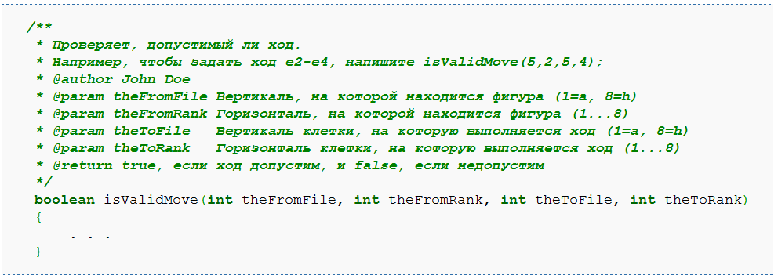
Пример Javadoc

